Slide 1
МИНИСТЕРСТВО СЕЛЬСКОГО
ХОЗЯЙСТВА И ПРОДОВОЛЬСТВИЯ
МОСКОВСКОЙ ОБЛАСТИ
СЕРВИС ПО ПОДБОРУ ЗЕМЕЛЬНЫХ УЧАСТКОВ ДЛЯ СЕЛЬСКОХОЗЯЙСТВЕННЫХ ТОВАРОПРОИЗВОДИТЕЛЕЙ

Slide 2
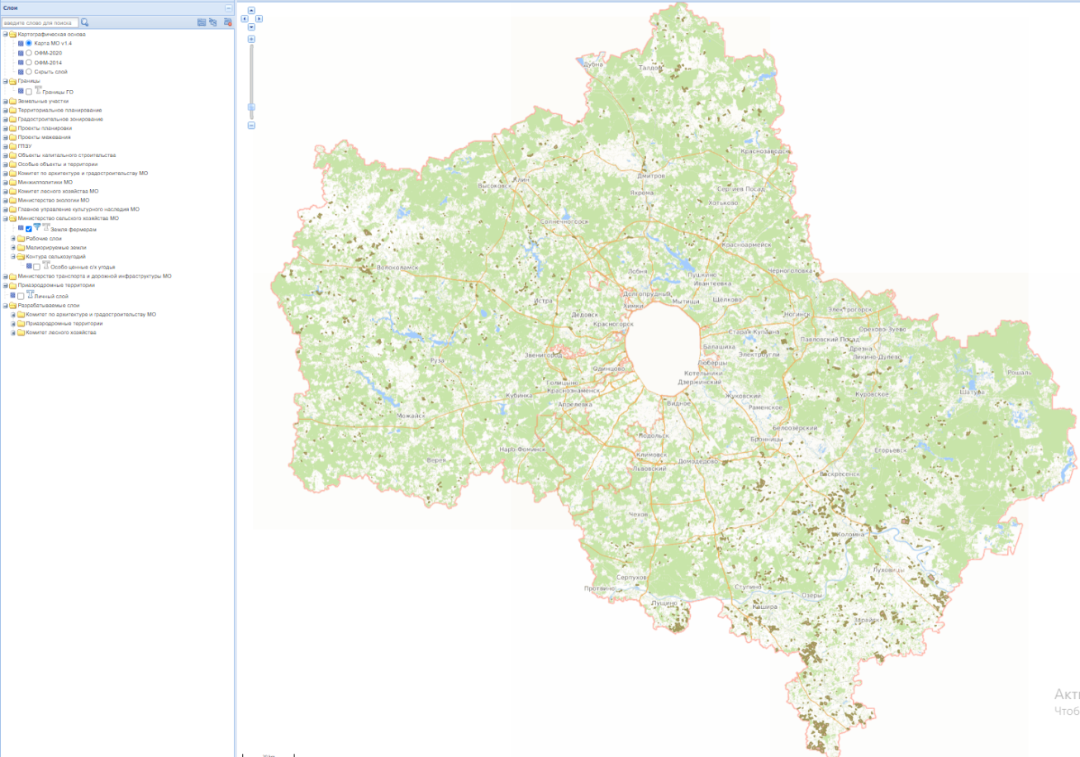
СЕРВИС ПО ПОДБОРУ ЗЕМЕЛЬНЫХ УЧАСТКОВ
Загружено 331 «чистых ЗУ» площадью 5 308 га
На РПГУ:
Цифровизация процесса подбора ЗУ и «бесшовный» переход на предоставление госуслуги

Slide 3
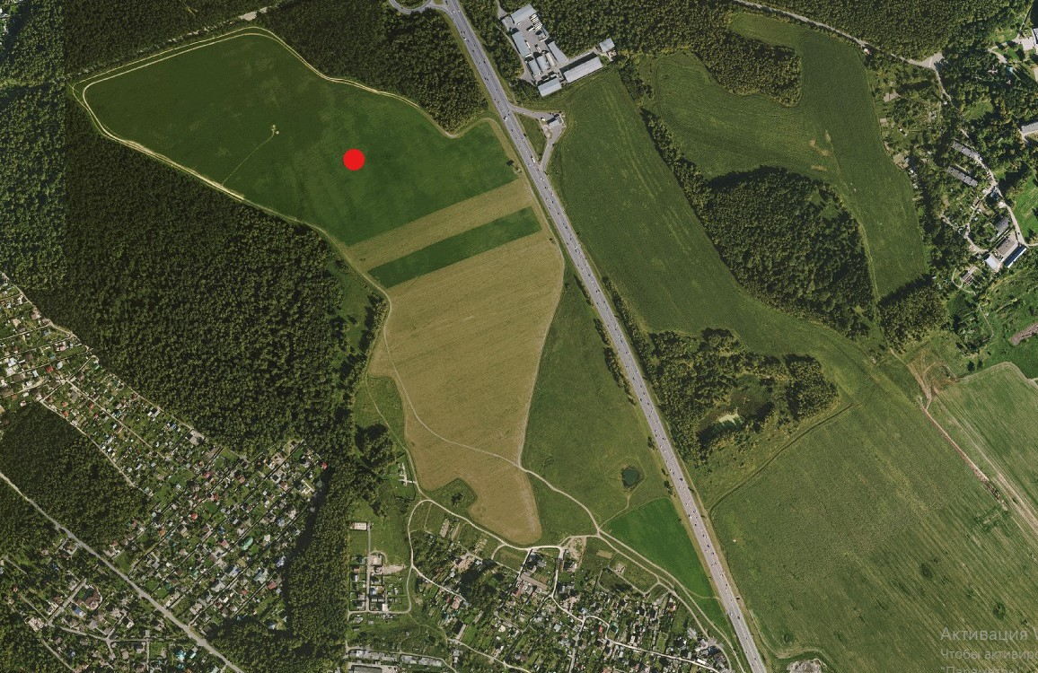
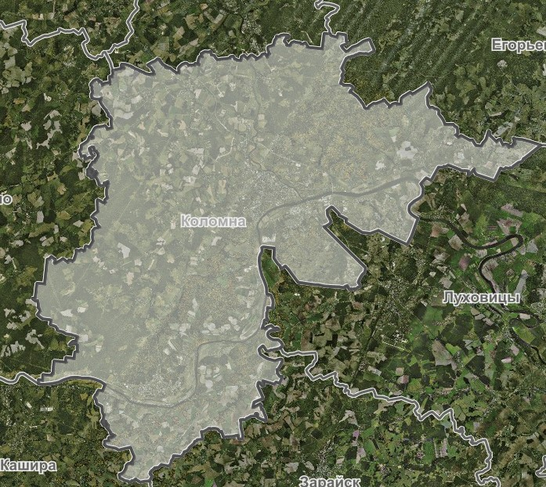
Сервис по подбору ЗУ
 | СЦЕНАРИЙ № 1 Локация («точка на карте») | СЦЕНАРИЙ № 2 ГО (без привязки к местности, желаемая площадь)
Алгоритм:

Slide 4
Сервис по подбору ЗУ
№ | ПРОЦЕСС |  |  | СРОК
ДЕЙСТВИЯ ФЕРМЕРА:
1 | Потребность в ЗУ: локация («точка на карте») городской округ (желаемая площадь) |  |  | 1 р. д.
2 | 1 вариант: Заполнение опросного листа; Выбор ЗУ (находящегося в НГС, гос. и мун. собственности, без ограничений оборотоспособности) на карте; Заявление на госуслугу МИО МО | 2 вариант: Заполнение опросного листа; Выбор локации на карте; Заявка на подуслугу МСХП МО | 3 вариант: Заполнение опросного листа; Выбор ЗУ (изъятые ЗУ, ЗУ должников) на карте; При клике на интересующий ЗУ появляется информация с характеристиками ЗУ, дата проведения аукциона, с контактными данными для связи по вопросу приобретения земельного участка
5

Slide 5
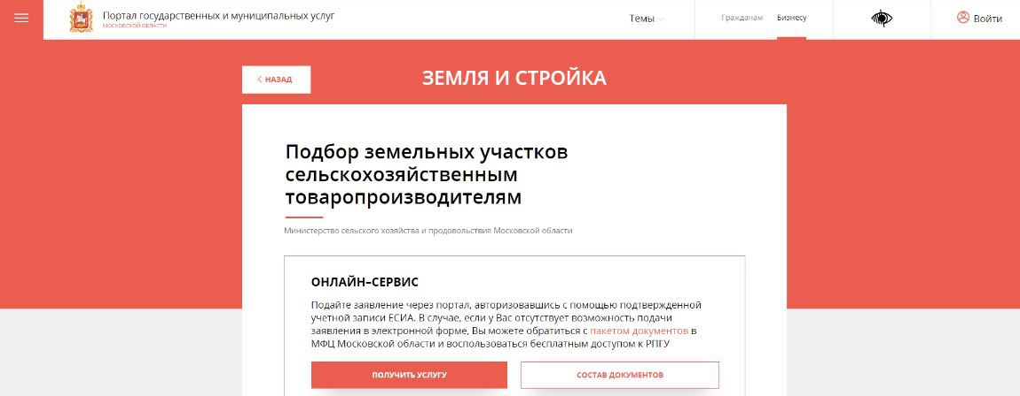
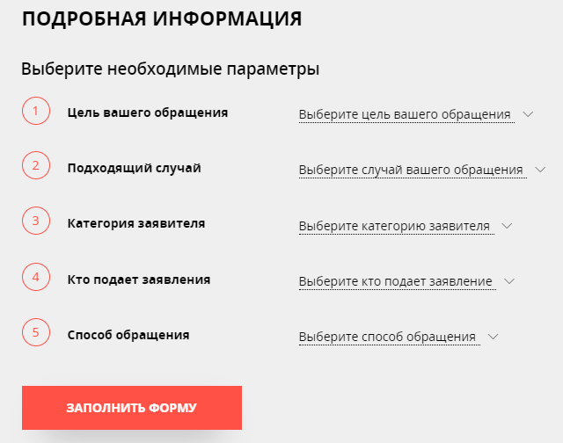
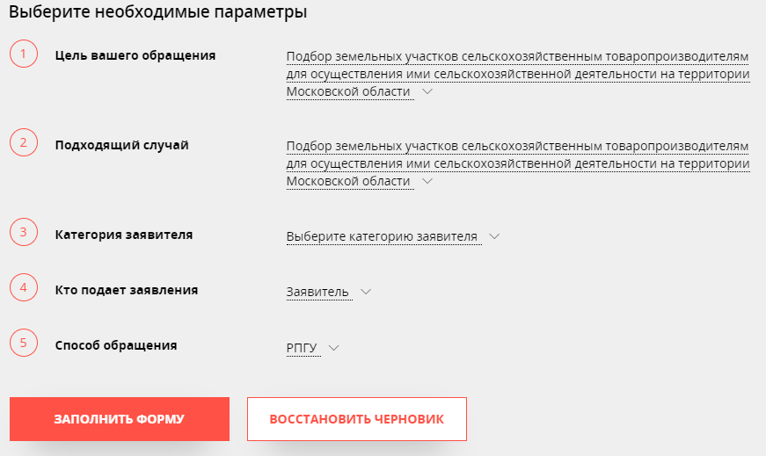
Алгоритм на РПГУ
1
2
3

Slide 6
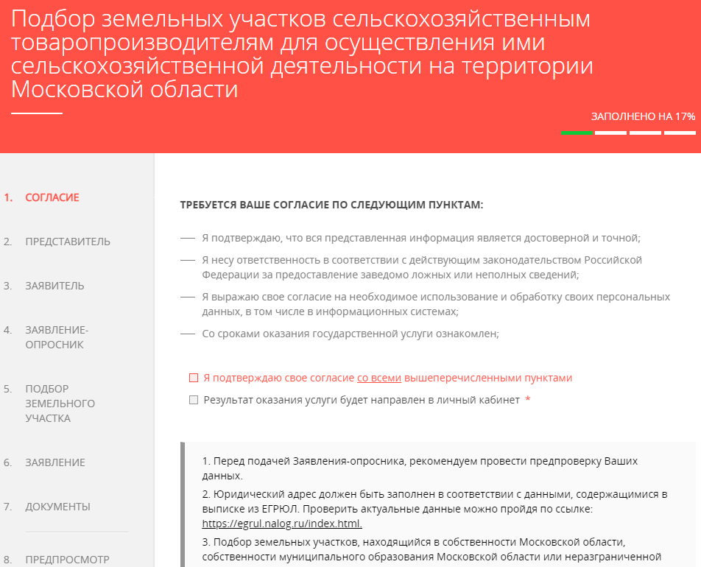
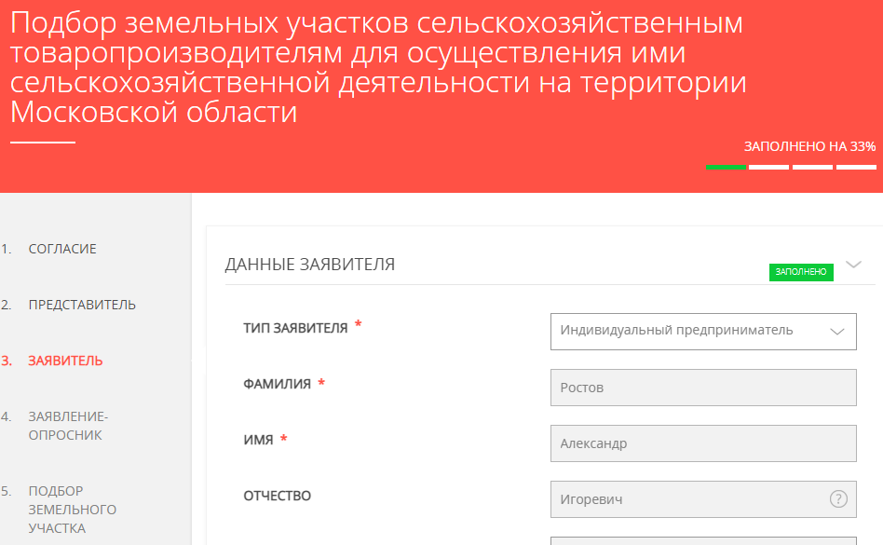
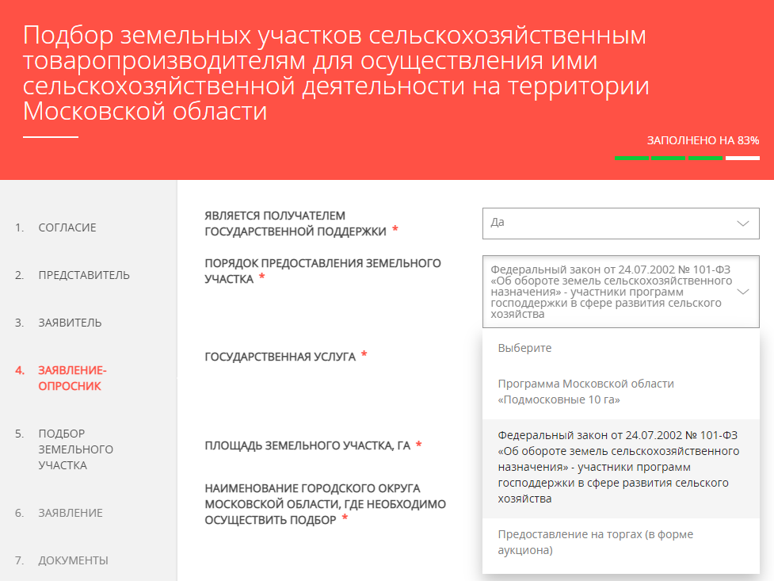
Алгоритм на РПГУ
4
5
6

Slide 7
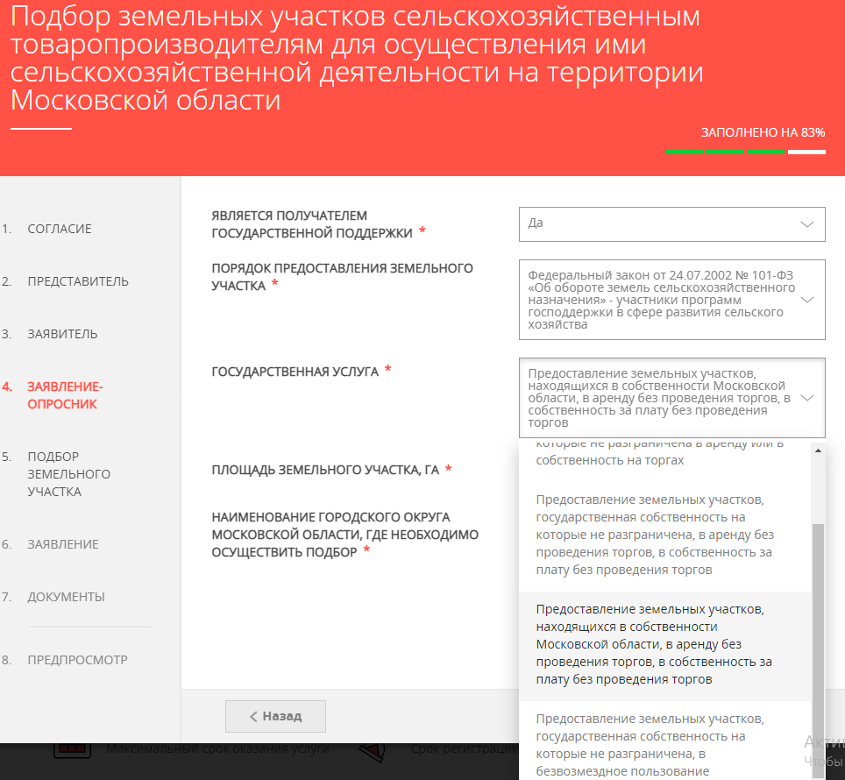
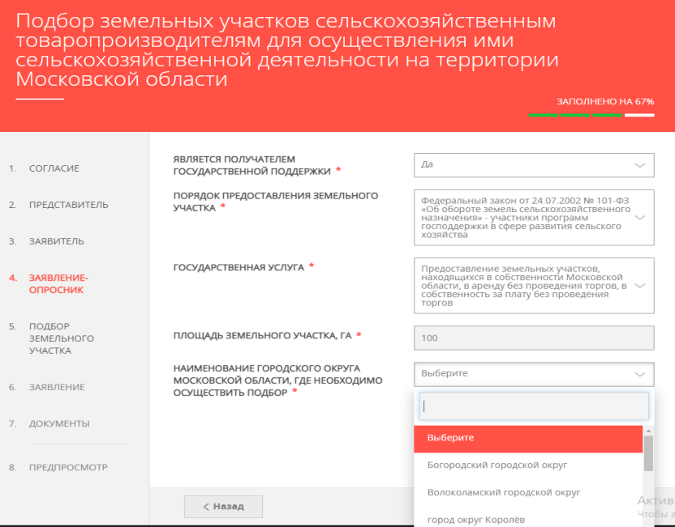
Алгоритм на РПГУ
7
8
9

Slide 8
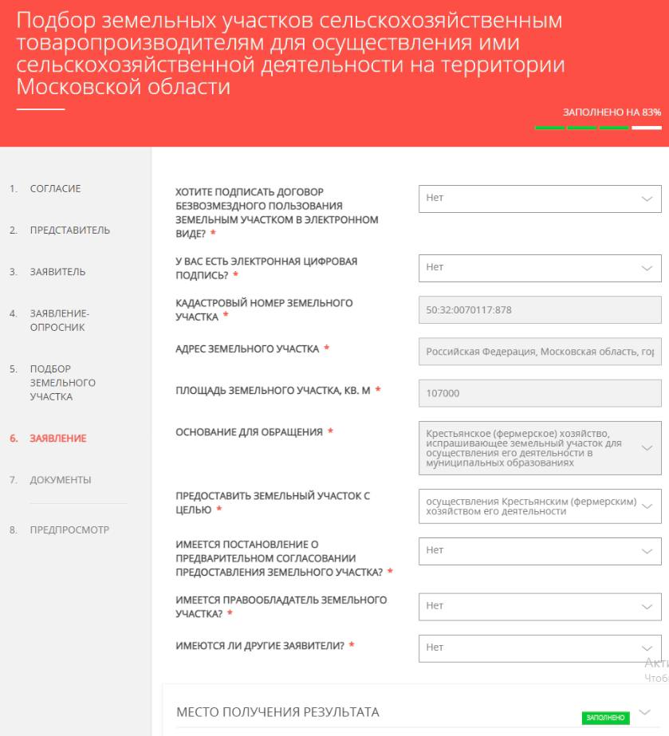
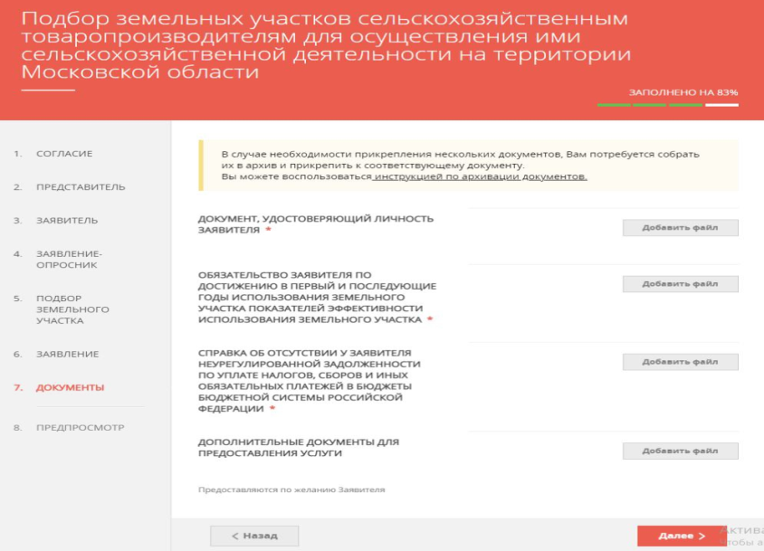
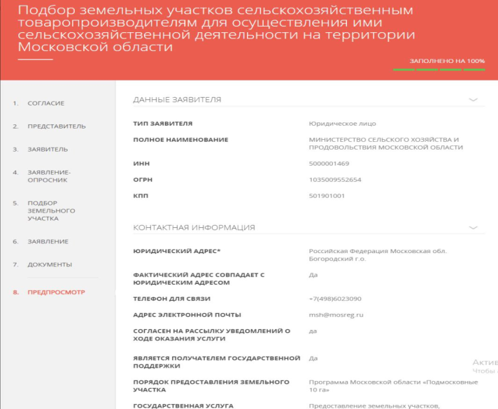
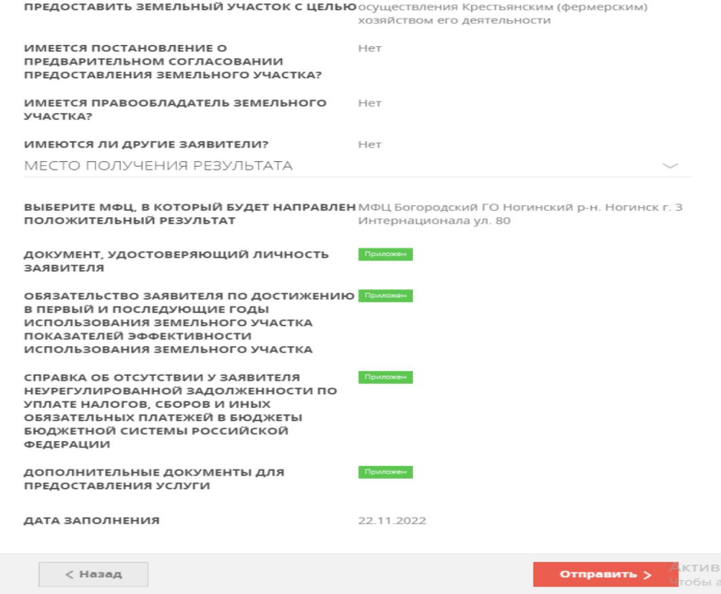
Алгоритм на РПГУ
10
11
12
13

Slide 9
Спасибо за внимание!

